Slide 1
Новые формы воспитательных практик
Выполнила:
учитель русского языка и литературы,
классный руководитель
МБОУ «СОШ № 7 им. Л.С. Новиковой» г. Кызыла
Кузнецова София Витальевна

Slide 2
Пять условий педагогического успеха:
Первое условие — общая забота
Второе условие — товарищеское уважение
Третье условие — единство мыслей и действий, воли и чувств
Четвертое условие — единый коллектив
Пятое условие — творчество, а не шаблон

Slide 3
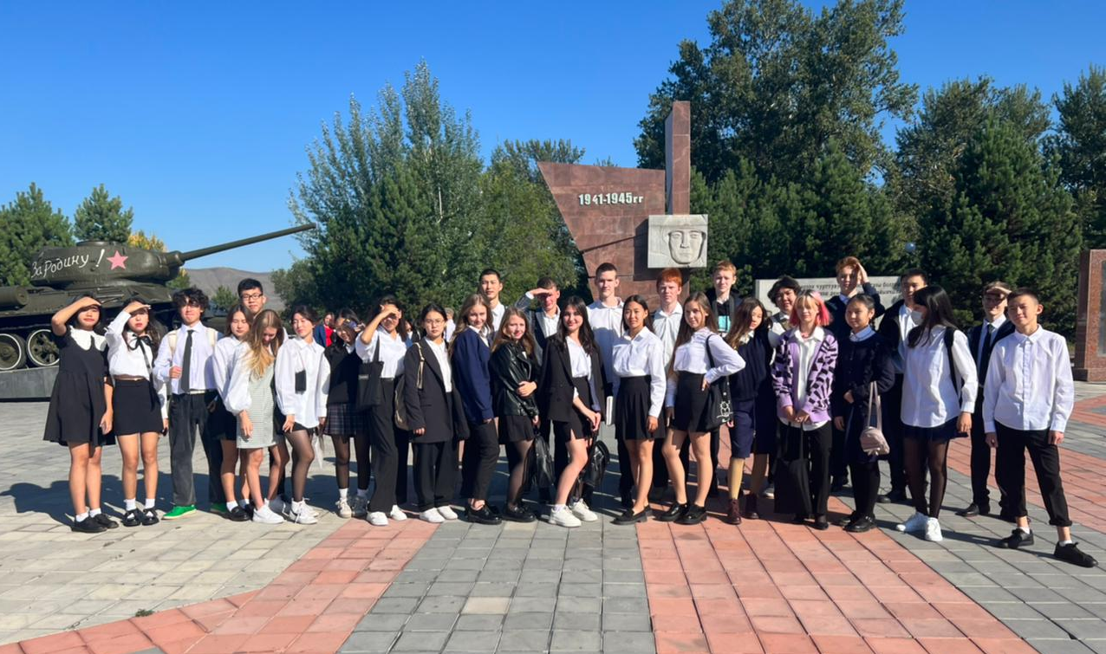
Коллективно-творческие дела и метод проектов
Коллективные творческие дела и метод проектов являются неотъемлемой частью образовательного и воспитательного моего классного коллектива. Эта замечательная методика, технология, прекрасно учитывающая психологию, способна творить чудеса. У каждого, кто участвует в КТД, пробуждается творческий потенциал, возникают самые добрые чувства к своим товарищам. Оба метода вполне сочетаемы в рамках единой воспитательной системы.

Slide 4
Коллективно-творческое дело
КТД – это способ организации яркой, наполненной трудом и игрой, творчеством и товариществом, мечтой и радостью жизни и в то же время основное воспитательное средство методики. Однако при этом нужно помнить, что успех КТД и их воспитательно-развивающий эффект зависит от умелой организации дела, участник становится и его создателем.

Slide 5
Основные принципы КТД:
Воспитывать в совместной деятельности детей и взрослых, максимально вовлекая детей в самостоятельную деятельность.
Объединить детей и взрослых общей целью, общими жизненно важными заботами, чтобы их отношения строились на принципах сотворчества и сотрудничества.
Обеспечивать смену ролей и деятельность каждого ребенка.

Slide 6
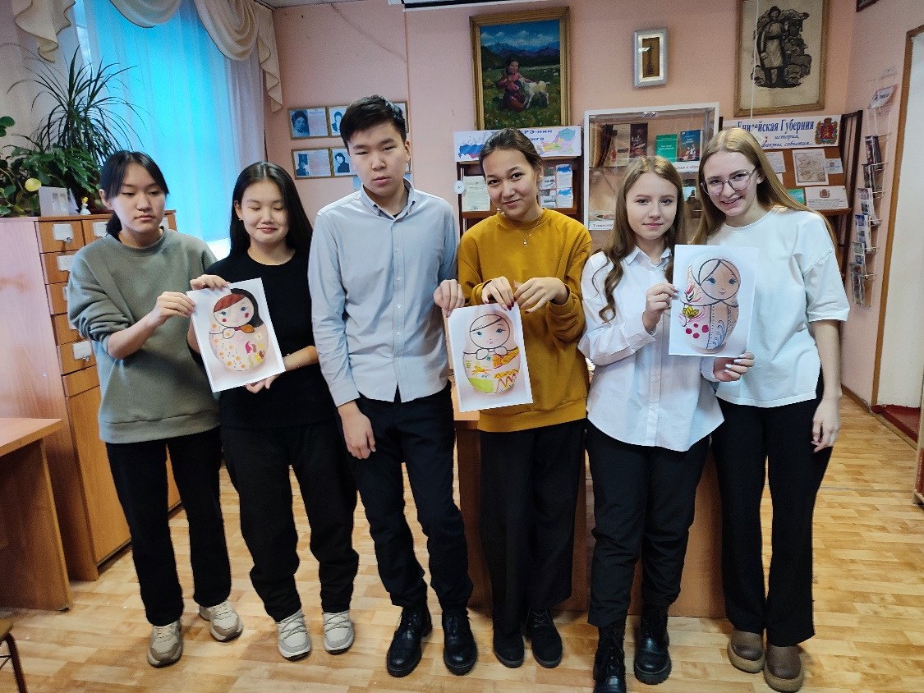
Цель воспитательной практики (КТД и метод проектов):
Воспитание личности, имеющей активную жизненную позицию, способную адаптироваться в любой ситуации, обучаться на протяжении всей жизни, готовую к нравственному поведению и творческой деятельности.

Slide 7
Задачи:
- Формирование и развитие коллектива;
-Развитие личности каждого ребенка, его способностей, индивидуальности;
-Развитие творчества как коллективного, так и индивидуального;
-Обучение правилам и формам совместной работы;
-Реализация коммуникационных потребностей детей.

Slide 8
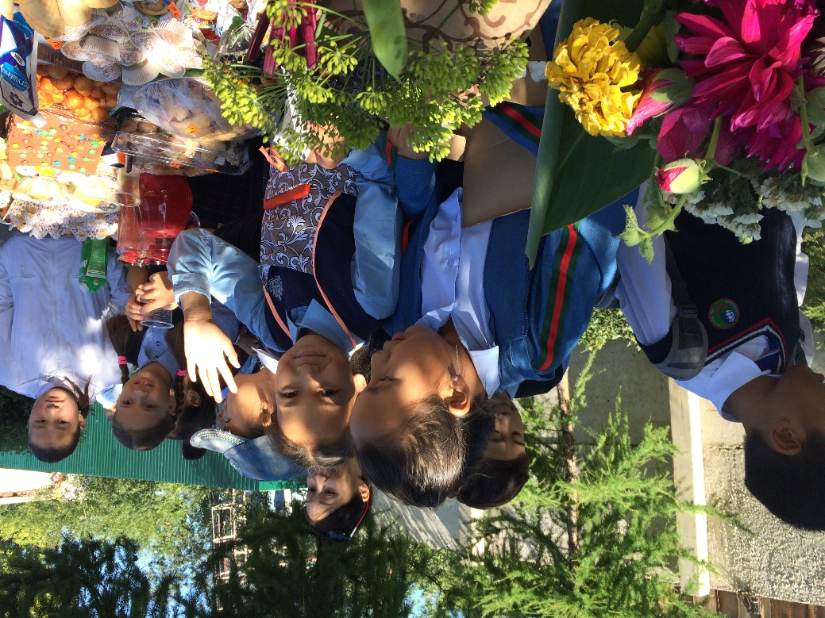
Процесс воспитания в классе включает в себя воспитательную функцию учебного занятия, внеурочную жизнь коллектива, общение учащихся с педагогами, друг с другом и представлена следующими направлениями:
«Я – гражданин!»
«Безопасная школа»
«Билет в будущее»
«Я и общество»

Slide 9
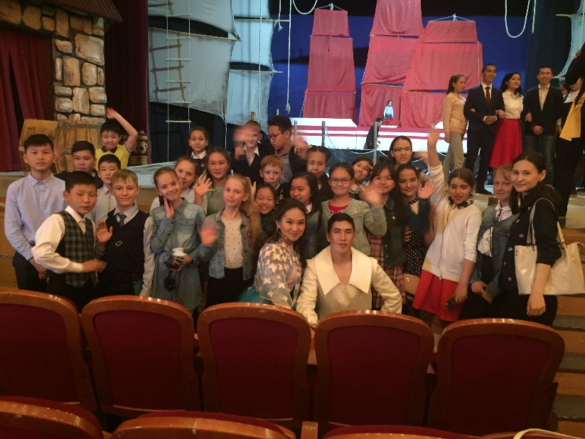
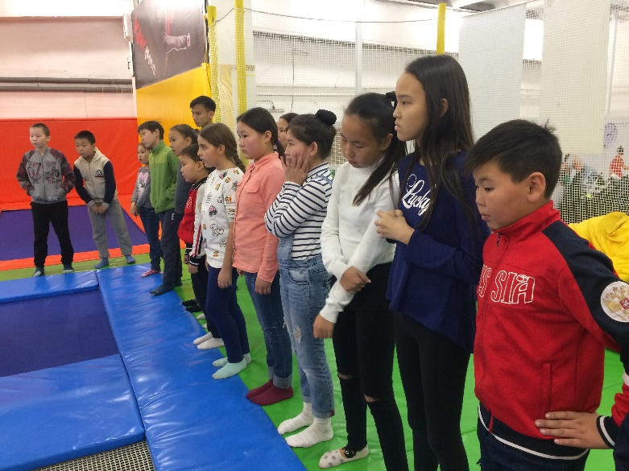
По виду деятельности определяют коллективные творческие дела:
1. Художественно-эстетические.
2. Интеллектуально-познавательные.
3. Трудовые.
4. Общественно-политические.
5. Социально-ориентированные.
6. Спортивные.
7. Организаторские.
8. Экологические.

Slide 10
Сценарий классного часа на тему «В поисках призвания» для 9 классов в рамках социально-ориентированных КТД
Дата проведения: 11.12.2022.
Цель: помочь учащимся осознанно подойти к определению своего призвания и выбору будущей профессии.
Задачи:
сформировать установку на самопознание, самоопределение;
развивать способность видеть перспективу своей будущей жизни;
воспитывать культуру общения, сотрудничества и взаимодействия учащихся.
Оборудование: листы бумаги А 4, ручки, карандаши, фломастеры или маркеры, картинки с изображениями мусорного ведра и чемодана, стикеры.

Slide 11
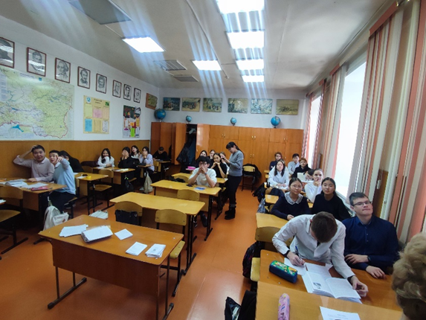
Классный час «В поисках призвания»
Ход мероприятия:
Упражнение «Круг приветствия»;
Упражнение «Познаю себя»;
Тест «Выбор сделай сам»;
Расшифровка теста;
Напутствие.

Slide 12
Спасибо за внимание!

